Slide 1
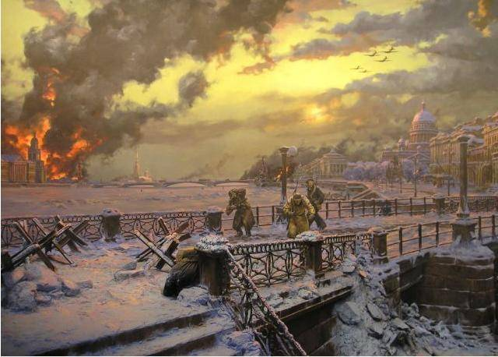
Блокада Ленинграда ровно 871 день

Slide 2
Это самая продолжительная и страшная осада города за всю историю человечества.
Почти 900 дней боли и страдания, мужества и самоотверженности.
Для Гитлера Ленинград был "лакомым куском"- здесь находился Балтийский флот и дорога на Мурманск и Архангельск, откуда во время войны приходила помощь от союзников
Если бы город сдался, то был бы разрушен и стёрт с лица земли.

Slide 3
Блокада Ленинграда - боль и смерть
Воспоминания о блокаде Ленинграда людей, переживших её, их письма и дневники открывают нам страшную картину.
На город обрушился страшный голод.
Обесценились деньги и драгоценности.
Блокадный Ленинград атаковали и другие бедствия: очень морозные зимы, порой столбик термометра опускался до - 40 градусов. Закончилось топливо и замёрзли водопроводные трубы - город остался без света, и питьевой воды.

Slide 4
Жизнь блокадного Ленинграда
Одновременно с этим ленинградцы всеми силами старались выжить и не дать умереть родно
Ленинград помогал армии, выпуская военную продукцию - заводы продолжали работать и в таких условиях.
Восстанавливали свою деятельность театры и музеи.
Была написана известнейшая симфония Д.Шостаковича, названная позже "Ленинградской".

Slide 5
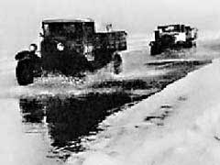
Дорога Жизни - пульс осаждённого города
С первых дней блокады своё опасное и героическое дело начала Дорога Жизни.
Летом - водный, а зимой - ледовый путь, соединяющий Ленинград с "большой землёй" по Ладожскому озеру.
12 сентября 1941 года в город по этому пути пришли первые баржи с продовольствием

Slide 6
Прорыв блокады Ленинграда
14 января 1944 года в ходе общего наступления советских войск началась заключительная операция по снятию блокады Ленинграда.
Ленинградский и Волховский фронты к 27 января 1944 года с помощью кронштадской артиллерии осуществили прорыв блокады Ленинграда.
Гитлеровцы начали отступление. Вскоре были освобождены города Пушкин, Гатчина и Чудово. Блокада была полностью снята.
Ленинград – город-герой

Slide 7
За время блокады Ленинграда немецко-фашисткими войсками (с 8 сентября 1941 по январь 1944)
только по официальным данным, от голода умерло 641 тысяча горожан
по подсчётам историков, не менее 800 тысяч человек
погибло от бомбёжек и обстрелов около 17 тысяч жителей
ранено около 34 тысяч жителей
к июлю 1942 г. население Ленинграда сократилось до 1,05 млн. человек, вследствие интенсивной эвакуации к январю 1944 г. — до 576 тысяч человек
были повреждены 30 тысяч промышленных зданий, цехов и участков, 500 школ, 170 лечебных учреждений.
многие люди лишились жиль
сильно пострадали такие здания, как Эрмитаж, Русский музей, Инженерный замок, Горный институт, Смольный, Академия художеств.

Slide 8
Ленинград
Слава и тебе, великий город, Сливший воедино фронт и тыл. В небывалых трудностях который Выстоял. Сражался. Победил.

Slide 9
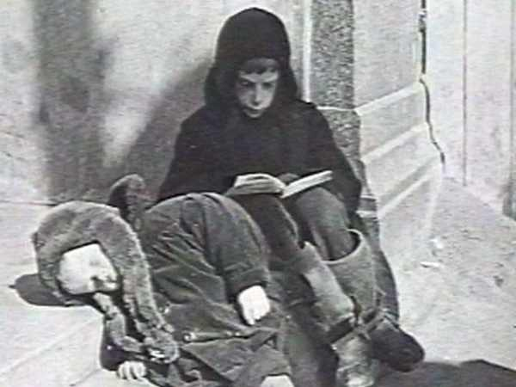
Что читать о блокаде Ленинграда
Виртуальная книжная выставка

Slide 10

Буров А.В. Блокада день за днем. – Л.: Лениздат, 1979. – 480 с.: ил.
Книга о беспримерном подвиге, совершенном защитниками Ленинграда.
Книга о мужестве воинов и самоотверженности жителей осажденного города, о всенародной помощи ленинградцам в суровую пору блокады.
Последовательно, не исключая ни одного дня, с 22 июня 1941 года по 27 января 1944 года, показывает автор основные события героической ленинградской эпопеи.

Slide 11

Берггольц О. Дневные звезды; Говорит Ленинград; Статьи / Сост. М.Берггольц. – Л.: Худож. лит., 1985. – 256 с., 1 л. портр.
В сборник входит избранная проза и статьи Ольги Федоровны Берггольц (1910-1975), посвященные теме Родины, теме войны, теме подвига и победы Ленинграда.

Slide 12

Ольга. Запретный дневник
Ольгу Берггольц называли "ленинградской Мадонной", она была "голосом Города" почти все девятьсот блокадных дней. "В истории Ленинградской эпопеи она стала символом, воплощением героизма блокадной трагедии. Ее чтили, как чтут блаженных, святых" (Д.Гранин). По дневникам, прозе и стихам О.Берггольц, проследив перипетии судьбы поэта, можно понять, что происходило с нашей страной в довоенные, военные и послевоенные годы. Берггольц - поэт огромной лирической и гражданской силы.
В книгу вошли ошеломляющей откровенности и силы дневники 1939-1949 годов, письма, отрывки из второй, так и не дописанной части книги "Дневные звезды", избранные стихотворения и поэмы, а также впервые представлены материалы следственного дела О.Берггольц (1938-1939), которое считалось утерянным и стало доступно лишь осенью 2009 года.

Slide 13

Бычевский Б.В. Город-фронт
Мемуары «Город фронт» генерал-лейтенанта инженерных войск Б. В. Бычевского - одна из книг воспоминаний о боях под Ленинградом, суровых днях блокады, которые уходят все дальше, но отголоски которых до сих пор хранят в себе стены города-героя.

Slide 14
Воскобойников В. «Девятьсот дней мужества»
Из книги я узнал, что защищали Ленинград не только солдаты, но и мирное население. Женщины копали окопы и рвы, чтобы не прошли фашистские танки. У женщин болели руки, ладони были стёрты до крови. Работали они от рассвета до заката. Им даже еду, как солдатам, привозили в полевых кухнях. А над головой летали фашистские самолёты и стреляли. Женщины прятались в окопы. А Татьяна Васильевна, учёная женщина, не успела. Убила её фашистская пуля. Остались у неё две маленькие девочки.
отзыв Берсенёва Миши

Slide 15

Глинка В.М. Воспоминания о блокаде
Владислав Михайлович Глинка - историк, много лет проработавший в Государственном Эрмитаже, автор десятка книг научного и беллетристического содержания - пользовался в научной среде непререкаемым авторитетом как знаток русского XIX века.
Он пережил блокаду Ленинграда с самого начала до самого конца, работая в это тяжелое время хранителем в Эрмитаже, фельдшером в госпитале и одновременно отвечая за сохранение коллекций ИРЛИ АН СССР ("Пушкинский дом")
Рукопись "Воспоминаний о блокаде" была обнаружена наследниками В.М.Глинки после смерти автора при разборе архива. Сцены блокадной жизни, приведенные в книге, не требуют ни объяснений, ни дополнений.
Издание проиллюстрировано уникальными архивными фотографиями.

Slide 16

Адамович А., Гранин Д. Блокадная книга
"Блокадная книга" - это суровая книга, которая рассказывает о муках осажденного фашистами Ленинграда, о героизме его жителей, оставшихся в нечеловеческих условиях блокады истинно советскими людьми, преданными Родине. Это книга о страданиях и о мужестве, о любви и ненависти, о смерти и бессмертии.

Slide 17
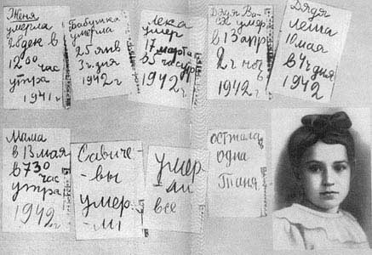
Эту книгу мы читали всей семьёй. Самым страшным испытанием был голод. «В перечне блокадной еды всякое можно найти — конопляные зёрна от птичьего корма и самих канареек, дроздов и попугаев, собирали клей от обоев, вываривали ремни, ели кошек, собак, ворон, потребляли всякого рода технические масла, использовали олифу, лекарства, специи, вазелин, горчицу. Список этот длинный, удивительный по своей изобретательности». Невозможно без слёз читать дневничок маленькой Тани Савичевой: «Бабушка умерла 25 января…» «Дядя Алёша 10 мая». «Мама 13 мая 7.30 утра. Умерли все. Осталась одна Таня».

Slide 18
«Ленинградские дети»
звучало как пароль. На помощь бросался каждый в любом уголке нашей земли. Дети разучились в ту зиму шалить и даже смеяться. «Люди, даже дети не плакали и не улыбались. Дети как старички, безулыбчивые, молчаливые, вялые, всё понимающие и ничего не понимающие: «Когда их эвакуировали на Большую землю, их узнавали сразу — ленинградские дети. Узнавали по старческим личикам, походке, но, прежде всего, по глазам, видевшим всё».
Анна Ахматова писала: «Щели в саду вырыты, Не горят огни. Питерские сироты, Детоньки мои!» Поражает то, что в таких нечеловеческих условиях люди сохраняли в себе чувства долга, чести, благодарности, милосердия. Читая эту книгу, мы понимаем, в какой тяжкой борьбе с самим собой человек побеждает нестерпимый голод, холод, смерть, безнадёжность.

Slide 19
Я была потрясена, прочитав подлинный дневник Юры Рябинкина — 16-летнего мальчика. Общая тетрадь его была начата 22 июня 1941 г., последняя запись — 6 января 1942 г. Последняя запись — и кончилась жизнь Юры Рябинкина. Он описывает каждый свой прожитый день борьбы с голодом, холодом, безысходностью, борьбы с самим собой. Его мучает совесть, что он «не утерпел и съел четверть пряника, который должен был принести маленькой сестрёнке». Он винит себя: «несчастья не закалили меня, а только ослабили меня, а сам характер у меня оказался эгоистичным». Его постоянно посещают мысли о самоубийстве, но он хочет жить: «Я хочу жить, но так жить я не могу. Жить, не зная для чего, влачить свою жизнь в голоде и холоде … Рядом мама с Ирой. Я не могу отбирать у них их кусок хлеба … Какой страшный голод!» Тяжело читать последние страницы дневника Юры, где он, совершенно истощённый, опухший от голода, безо всякой надежды на спасение, клянётся, что если останется жить, то «навечно покончит со своей гнусной обманщицкой жизнью, начнёт честную трудовую жизнь, подарит маме счастливую золотую старость». И вот наступил день эвакуации. Юра приподнялся с кровати, поискал свою палочку, попытался встать, не смог и упал на кровать …

Slide 20

Дементьев Н.С. Блокадный день: Повести. – М.: Современник, 1980. – 368 с. – (Новинки «Современника).
В книгу ленинградского писателя Николая Дементьева вошли четыре повести, герои которых наши современники. «Сиреневый дождь», «Исповедь Проха», «Елена Петровна».
В повести «Блокадный день» показан героизм защитников Ленинграда.

Slide 21

Лукницкий П. Сквозь всю блокаду. – Л.: Лениздат, 1964. – 606 с.
Главный герой этой документальной книги – народ, совершивший величайший в истории воинский подвиг.
Этот однотомник составлен из отдельных глав фронтового ленинградского дневника П.Лукницкого, которые обрисовывают обстановку в блокадном Ленинграде и самые характерные бои, проведенные Ленинградским и Волховским фронтами.

Slide 22

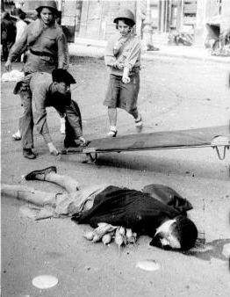
Миксон И. Жила, была…
Документальная повесть посвящена Тане Савичевой и ленинградцам блокадного города
Примечание вдовы писателя Л.Н.Кононовой-Миксон: Книга иллюстрирована рисунками художника Александра Траугота, сделанными им в 1942-1943 годах в Блокадном Ленинграде, когда ему было 11-21 лет.
Оформил книгу его брат - Валерий Траугот, известный иллюстратор сказок Ганса Христиана Андерсена.

Slide 23

Сохрани мою печальную историю. дневник Лены Мухиной
В самое страшное, смертное время, когда стремительно рушились нормы морали, когда гибель близких стала обыденностью, Лена внимательно фиксирует приметы блокадного быта, пытается осмыслить свои поступки и душевные движения.
В начале блокадной зимы Лена мечтала написать вместе с подругой книгу, «которую хотелось бы прочесть, но которой, к сожалению, не существует».
Эта книга — существует. И является свидетельством того, что в самое бесчеловечное время люди пытались сохранить свою человеческую сущность. Именно это сегодня дарит нам надежду.
Дневник подготовлен к изданию сотрудниками Санкт-Петербургского института истории РАН. Вступительная статья д.ф.н., профессора Сергея Ярова.

Slide 24

Книга
"Мы – дети блокадного Ленинграда"
явилась результатом совместной работы двух организаций: Общественной организации граждан, переживших блокаду Ленинграда в годы Великой Отечественной Войны Северо-Восточного АО г. Москвы "Блокадник" и "Фонда христианского просвещения и милосердия имени святителя Луки Войно-Ясенецкого".
Эта книга вышла небольшим тиражом всего 500 экземпляров, но собрала в себе уникальные воспоминания людей оказавшихся в блокадном кольце и переживших все ее ужасы.
«Наши матери, отцы, братья и сестры в годы блокады отдавали последнее, чтобы спасти своих детей. Теперь мы, оставшиеся в живых дети блокадного Ленинграда, которым сейчас от 65 до 95 лет, инвалиды с постблокадными заболеваниями, делаем все, чтобы продлить жизнь нашего поколения блокадников и передать свои воспоминания подрастающему поколению в память о том, как люди боролись с голодом и смогли выжить в эти страшные годы войны».

Slide 25

Книга Нисона Ходзы документальная.
Страница за страницей автор рассказывает, как жил блокадный Ленинград, чем были заняты люди, как прокладывали «дорогу жизни», возили по ней хлеб и пытались спасти людей, как на заводах работали школьники и школьницы, а уроки проводили в бомбоубежищах.
Ходза пишет правдиво и в то же время очень деликатно, в книге нет красочного описания истощённых детей, не рассказано о случаях каннибализма, о том, что самой престижной профессией в блокадном городе была работа дворника, не упомянуто о том, чем делился Д. С. Лихачёв в своих воспоминаниях, – что «дорогу жизни» ленинградцы зачастую именовали «дорогой смерти», так опасна она была…
Каждый рассказ сопровождается множеством архивных фотографий, исторических карт.

Slide 26

Чаковский А.Б. Блокада. – М.: Советский писатель, 1978. – 528 с.
Наиболее крупное произведение известного русского советского писателя Александра Борисовича Чаковского - роман "Блокада" (Ленинская премия 1978),
в котором дана широкая картина битвы за Ленинград, осмысляется историческое значение этой битвы в общем ходе войны, показывается моральное превосходство советских воинов над противником.

Slide 27

Чуковский Н.К. Балтийское небо: Роман. – М.: Худож. лит., 1989. – 509 с.
Роман «Балтийское небо» известного советского писателя Николая Корнеевича Чуковского (1904-1965) повествует о героической обороне Ленинграда

Slide 28
ДЕТЯМ О БЛОКАДЕ ЛЕНИНГРАДА
Васильева Е. Маленькая ночная няня: Повесть/ Е.Васильева; Ил. Л. Уральский// КОСТЁР.-1997.-№2.-С.10-20.
Герман Ю.П. Вот как это было: Повесть/ Ю.П.Герман; Предисл. А.Смоляна; Рис. Н.Цейтлина.-М.: Дет.лит., 1985.-179с.: ил.
Гоппе Г.Б. Взвод моего детства: Поэма о мальчишках блокадного Ленинграда/ Г.Б.Гоппе; Рис. О.Титова.-М.: Дет.лит., 1973.-46с.: ил.
Дети города-героя: Сб./ Сост. А.Л.Мойжес.-Л.: Лениздат, 1974.-423с.: ил.
Дубровин В.Б. Мальчишки в сорок первом: [Повесть]/ В.Б.Дубровин; Ил. В.Вальцефер.-Л.: Дет.лит., 1968.-144c.: ил.
Карасева В.Е. Маленькие ленинградцы: Рассказы/ В.Е.Карасева; Рис. А.Кирилло.-М.: Дет.лит., 1969.-64с.: ил.
Крестинский А.А. Мальчики из блокады: Рассказы и повесть/ А.А.Крестинский; Ил. Н.Кошельков.-Л.: Дет.лит., 1983.-143c.:
Миксон И.Л. Жила, была: Ист. повествование/ И.Л.Миксон; Ил. Г.А.В.Траугот и др.-Л.: Дет.лит., 1991.-225c.: ил., 16л. фот. Повесть посвящена Тане Савичевой и ленинградцам блокадного города. Примечание вдовы писателя Л.Н.Кононовой-Миксон: Книга иллюстрирована рисунками художника Александра Траугота, сделанными им в 1942-1943 годах в Блокадном Ленинграде, когда ему было 11-21 лет. Оформил книгу его брат - Валерий Траугот, известный иллюстратор сказок Ганса Христиана Андерсена.
Сапаров А.В. "Скворцы" перелетают Ладогу: Рассказы/ А.В.Сапаров; Рис. И.Некрасова.-Л.: Дет.лит., 1974.-158с.: ил.
Селиванов В.Н. Стояли как солдаты. Блокада. Дети. Ленинград/ В.Н.Селиванов.-СПб.: ЭГО, 2002.-222с.: ил., фот.
Суслов В.Н. Пискарёвка: Рассказ/ В.Н.Суслов// КОСТЁР.-1997.-№1.-С.10-11. Рассказ о мемориальном Пискарёвском кладбище.
Сталева Т.В. Детство наше блокадное.../ Т.В.Сталева// ДОШКОЛЬНОЕ ВОСПИТАНИЕ.-1995.-№5.-С.79-85.
Стояли со взрослыми рядом...: Сб. докум. очерков/ Сост. А.М.Осипова, О.Н.Тюлева.-Л.: Лениздат, 1985.-208c.: 8л. фото.
Сухачев М.П. Дети блокады: Повесть/ М.П.Сухачев; Худож. Г.В.Алимов.-М.: Дет.лит., 1989.-176c.:ил.
Тихонов Н.С. Ленинградские рассказы/ Н.С.Тихонов; Ил. И.Я.Латинский.-Л.: Дет.лит., 1977.-191c.: ил.-(Военная библиотека школьника).
Ходза Н.А. Дорога жизни: Рассказы/ Н.А.Ходза; Рис. В.Бескаравайного.-Л.: Дет.лит., 1984.-72с.: ил.
Черкашин Г.А. Кукла/ Г.А.Черкашин; Рис. Г.А.В.Траугот.-Л.: Дет.лит., 1989.-32с.: ил.
Яковлев Ю.Я. Последний фейерверк: Повесть и рассказы/ Ю.Я.Яковлев; Худож. А.Г.Тамбовкин.-М.: Дет.лит., 1989.-158c.:

